Slide 1

ESTUDO METÓDICO
O EVANGELHO SEGUNDO O ESPIRITISMO
CAPÍTULO XIV
HONRAI A VOSSO PAI
E A VOSSA MÃE
PARENTELA CORPÓREA E ESPIRITUAL
QUEM É MINHA MÃE E QUEM SÃO MEUS IRMÃOS?

Slide 2
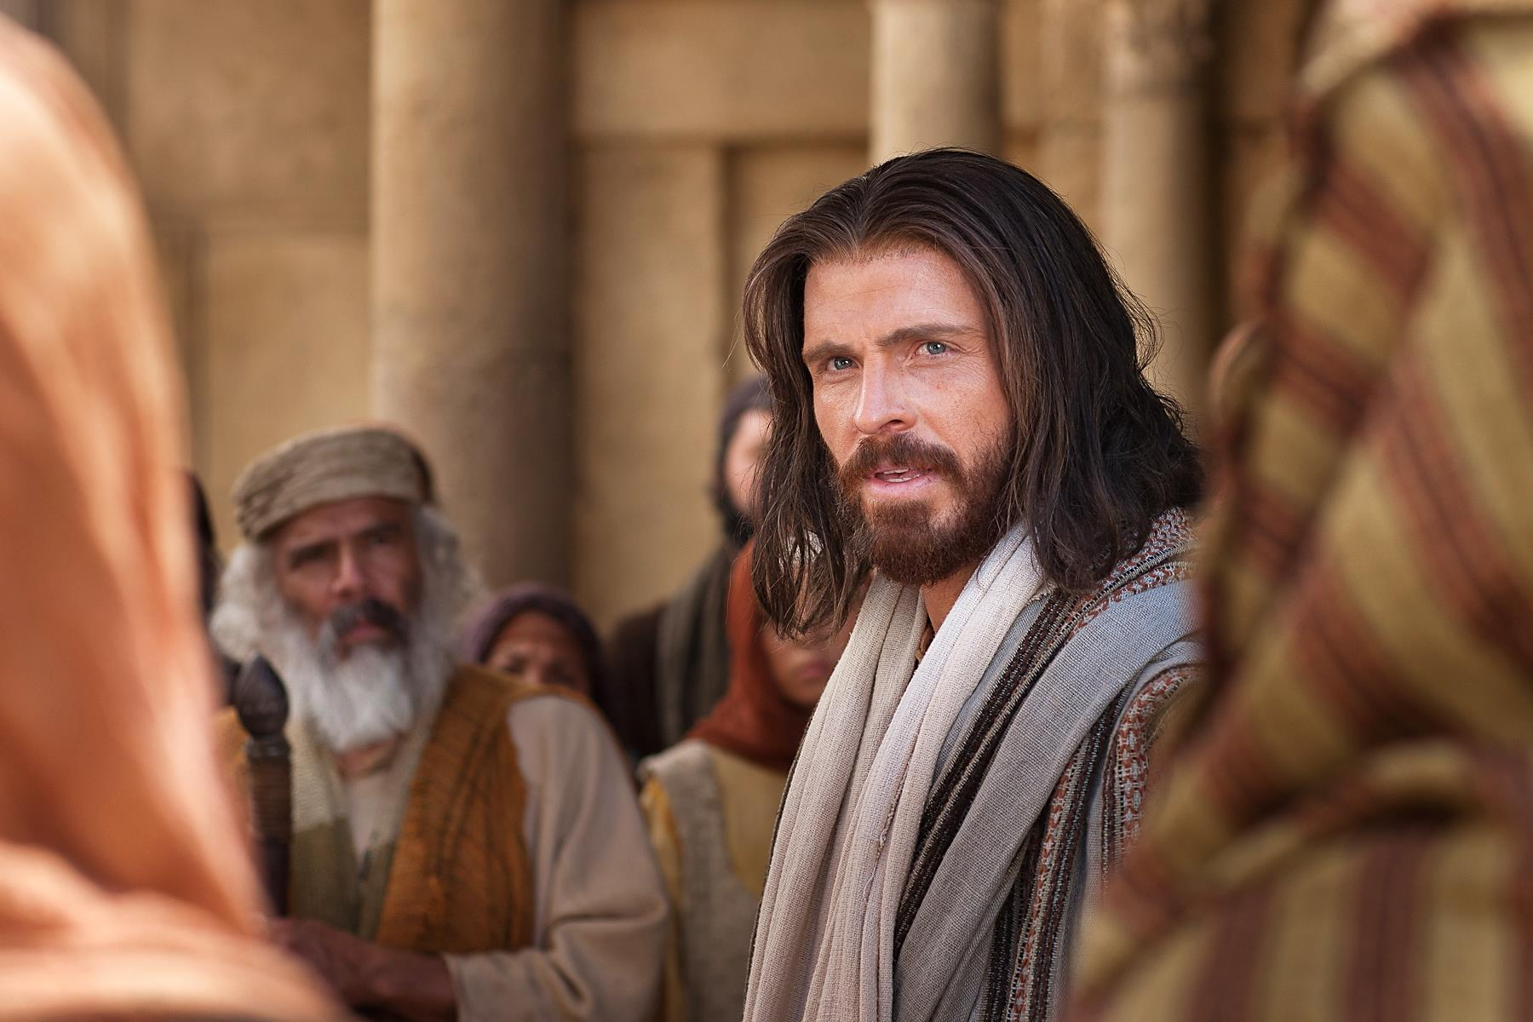
A PASSAGEM
JESUS ENCONTRAVA-SE CERCADO PELA MULTIDÃO, QUANDO SUA MÃE E SEUS
IRMÃOS MANDARAM CHAMÁ-LO.
POIS, TODO AQUELE QUE FAZ A VONTADE
DE DEUS, ESSE É MEU IRMÃO,
MINHA IRMÃ E MINHA MÃE.
OLHANDO OS QUE ESTAVAM AO SEU REDOR, DISSE: EIS AQUI MINHA MÃE E MEUS IRMÃOS;
DISSERAM-LHE: TUA MÃE E TEUS IRMÃOS ESTÃO LÁ FORA E TE CHAMAM.
ELE RESPONDEU: QUEM É MINHA MÃE
E QUEM SÃO MEUS IRMÃOS?
(Marcos, 3:20-21 e 31 a 35; Mateus, 12:46 a 50)

Slide 3

ESSAS PALAVRAS DE JESUS NÃO SÃO CONTRÁRIAS A LEI DE AMOR?
SE ESTÃO EM CONTRADIÇÃO:
OU NÃO
FORAM SUAS.
FORAM MAL REPRODUZIDAS.
FORAM MAL COMPREENDIDAS.

Slide 4
ATITUDE DE JESUS
NÃO ESTAVA RENEGANDO OS SEUS FAMILIARES.
EXPLICAVA AS DIFERENÇAS ENTRE AS PARENTELAS: CORPORAL E ESPIRITUAL.
É IMPOSSÍVEL QUE ELE DESTRUÍSSE
O QUE ENSINAVA.
FOI MAL COMPREENDIDA.

Slide 5

A FAMÍLIA PELOS LAÇOS CORPORAIS
EXTINGUEM-SE COM O TEMPO.
SÃO OS LAÇOS DE SANGUE.
FRÁGEIS COMO A MATÉRIA.

Slide 6

A FAMÍLIA PELOS LAÇOS ESPIRITUAIS
DURÁVEIS E PERPETUAM-SE.
LAÇOS FORTALECIDOS PELA
PURIFICAÇÃO.

Slide 7

OS ESPÍRITOS NAS LIGAÇÕES CORPORAIS
POSSIBILIDADES:
ANTIPATIAS ANTERIORES.
SIMPATIAS ANTERIORES.
ESPÍRITOS ESTRANHOS.

Slide 8

OS ESPÍRITOS NAS LIGAÇÕES ESPIRITUAIS
ANTES
DURANTE
DEPOIS DAS SUAS ENCARNAÇÕES.
OS LAÇOS DE AFINIDADES OS PRENDEM:
HÁ COMUNHÃO DAS IDEIAS.
ESPÍRITOS SIMPÁTICOS.

Slide 9
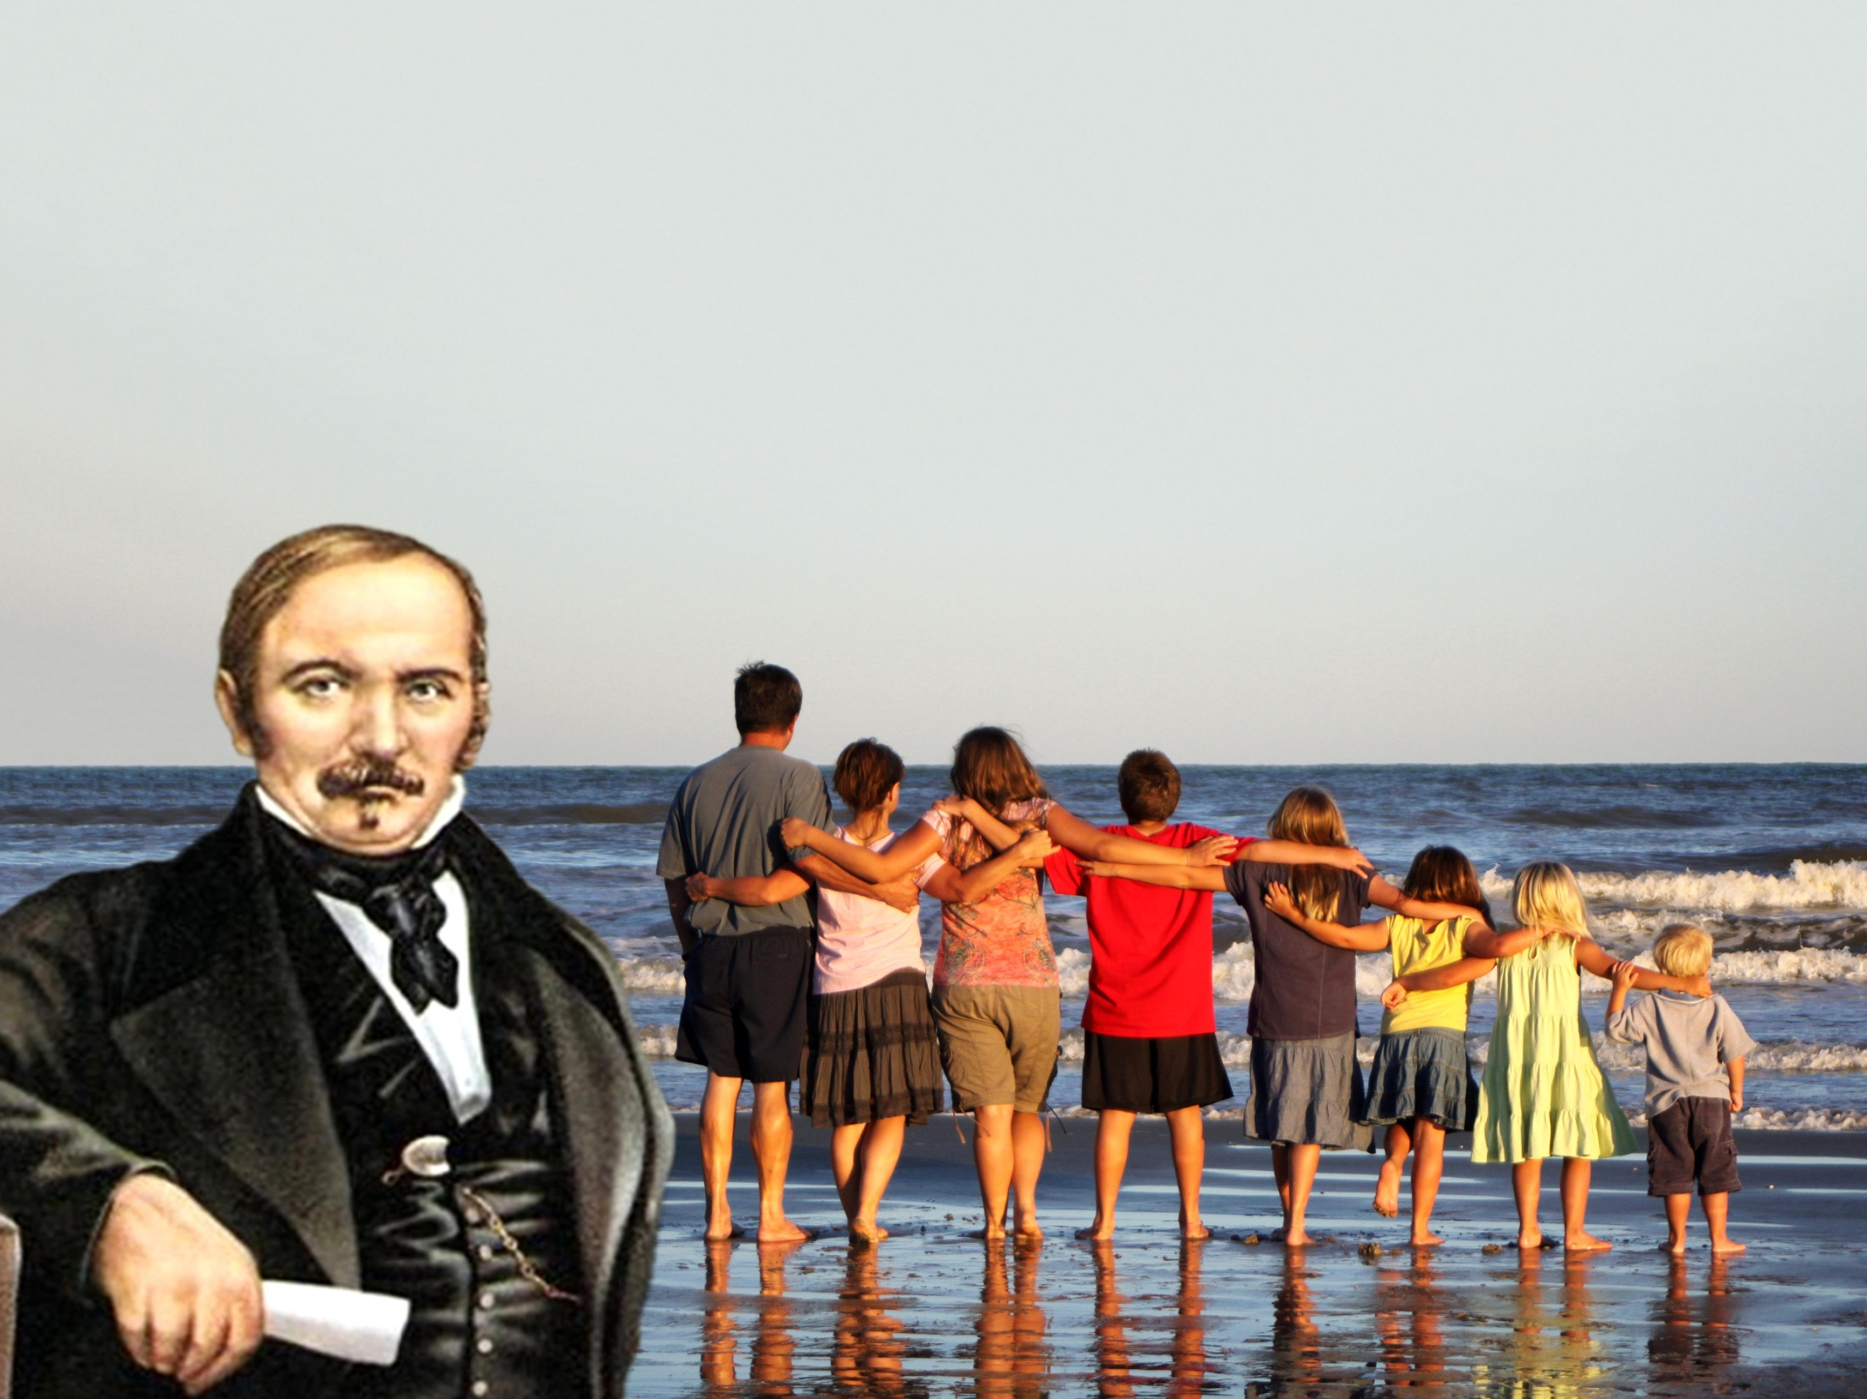
COMENTÁRIO DE KARDEC
NÃO SÃO OS LAÇOS DA CONSANGUINIDADE OS VERDADEIROS LAÇOS DE FAMÍLIA
E SIM OS DA SIMPATIA E DA COMUNHÃO
DAS IDEIAS.

Slide 10

REFLEXÕES
IDEALIZAR UM OBJETIVO PARA CONTEÚDO.
COMENTAR A IDEIA DE COMPREENSÃO MAIS DIFÍCIL.
EXPOR A IDEIA QUE LHE CAUSOU MAIOR IMPACTO.
PROPOR APLICAÇÕES PRÁTICAS DO TEMA ESTUDADO.

